Slide 1
Deel 17 · Niveau 2 Professional
Organisatiestructuur & determinatie
Deel 17 · Niveau 2 Professional · Cursus SAP voor Business Analysts

Slide 2
> "Dat hangt af van je determinatieregels — en die moeten we nu samen doorlopen."
Priya Chandra

Slide 3
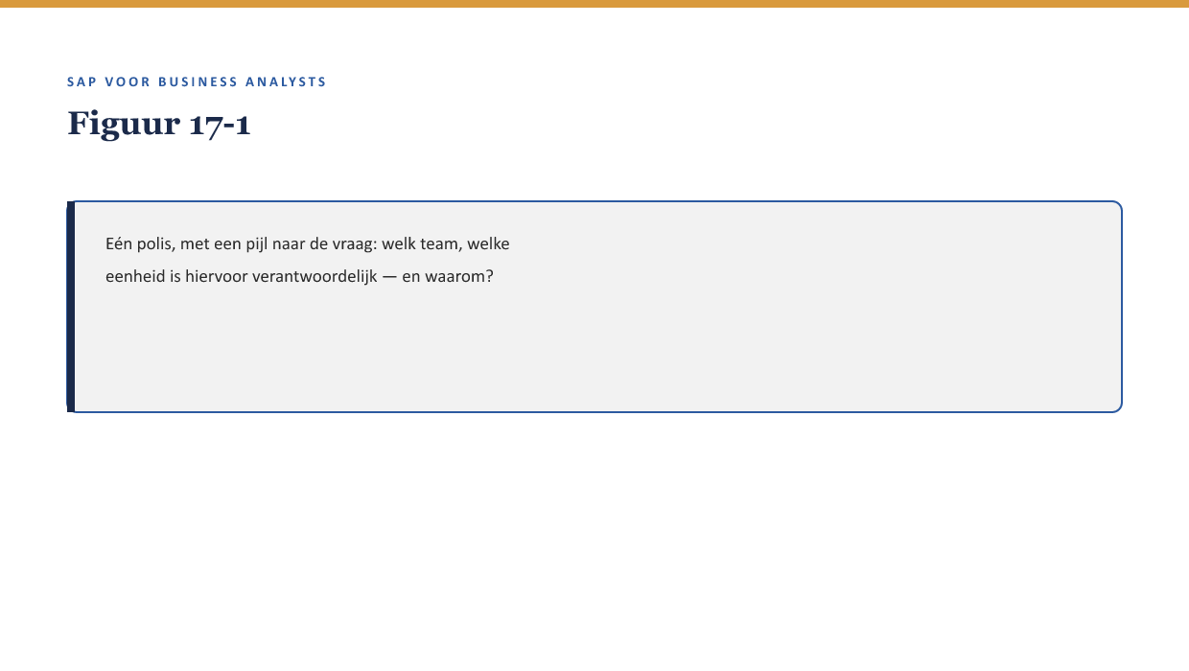
Deel 17

Slide 4
Wat we vandaag doen
Organisatiestructuur — de eenheden waarlangs SAP herkent
Determinatie als generalisatie van account determination
Toegepast op FS-PM en FS-CM
Wat een reorganisatie met determinatieregels doet

Slide 5

Deel 17

Slide 6
> Account determination was al een voorbeeld van determinatie. Dit deel generaliseert dat principe.
Kernzin, reader §4

Slide 7
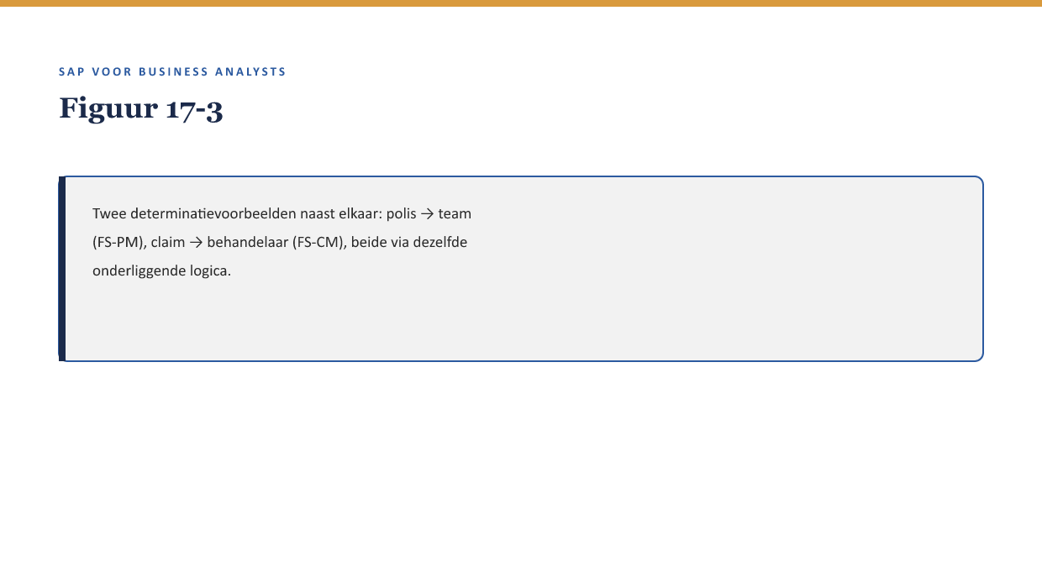
Deel 17

Slide 8
OPDRACHT 17.1
17.1 — Herken determinatie
Drie situaties — welke zijn determinatie?

Slide 9
Deel 17
Reorganisatie en determinatie

Slide 10
De regio-indeling wijzigt. Weet het systeem dat al?

Slide 11
> Een reorganisatie is pas compleet als de determinatieregels zijn bijgewerkt.
Kernzin, reader §6

Slide 12
OPDRACHT 17.3
17.3 — De reorganisatie doorrekenen
Bedenk twee concrete gevolgen van niet-bijgewerkte determinatieregels.

Slide 13
Samenvatting in vijf zinnen
Organisatiestructuur is een concept dat elke klant naar eigen inzicht invult
Determinatie is het generieke mechanisme achter account determination
Bij FS-PM bepaalt het teamverantwoordelijkheid, bij FS-CM behandelaarstoewijzing
Een reorganisatie die niet wordt vertaald naar regels, laat het systeem stilletjes verouderd toewijzen
Vraag altijd: welke kenmerken bepalen dit, en zijn ze nog actueel?

Slide 14
Deel 17 · Niveau 2 Professional
Volgende deel
Status, berichten & output · Deel 18

